Slide 1


北京化工大学经济管理学院
技术经济与企业管理
任继勤
jiqinren@163.com

Slide 2
第4章 项目投资估算与融资方案分析
学习目标：
（1）掌握项目投资构成；
（2）掌握项目建设投资估算的内容和方法；
（3）熟悉建设期利息的估算方法；
（4）熟悉流动资金估算的原理；
（5）熟悉融资方案分析的基本内容和方法。

Slide 3
第4章 项目投资估算与融资方案分析
4.1概述
4.2建设投资估算
4.3建设期利息估算
4.4流动资金估算
4.5项目总投资及分年投入计划
4.6融资主体、资金来源与融资方式
4.7资本金筹措
4.8债务资金筹措
4.9融资方案设计与优化

Slide 4
第4.1节 概述
投资估算是在项目的建设规模、产品方案、技术方案、设备方案、场（厂）址方案和工程建设方案及项目进度计划等进行研究并基本确定的基础上，对投资项目总投资数额及分年资金需要量进行的估算。
投资估算是投资决策过程中确定融资方案、筹措资金的重要依据。也是进行财务分析和经济分析的基础。

Slide 5
第4.1节 概述
融资方案分析是在已确定建设方案并完成投资估算的基础上，结合项目实施组织和建设进度计划，构造融资方案，进行融资结构、融资成本和融资风险分析，作为融资后财务分析的基础。

Slide 6
第4.1节 概述
投资估算的内容
项目总投资与资产的形成
投资估算的要求
投资估算的依据与作用
融资环境分析

Slide 7
4.1.1 投资估算的内容
项目总投资及其构成
有关投资的几个称谓

Slide 8
1.项目总投资及其构成
项目总投资是指工程项目从筹建期间开始到项目全部建成投产为止所发生的全部投资费用。
项目总投资由建设期和筹建期投入的建设投资、建设期利息和项目建成投产后所需的流动资金三大部分组成。

Slide 9
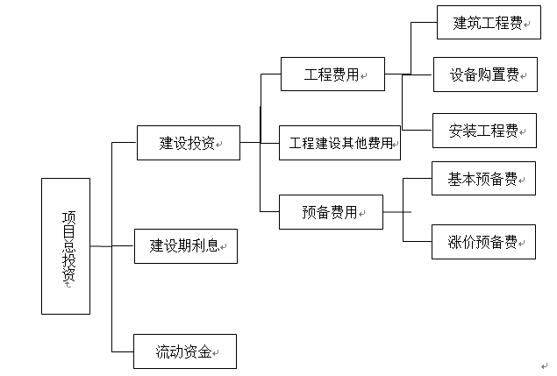
项目总投资及其构成

Slide 10
4.1.2 项目总投资与资产的形成
项目的总投资包括：建设投资、建设期利息和流动资金。
根据资本保全原则和企业资产划分的有关规定，工程项目在建成交付使用时，项目投入的全部资金分别形成固定资产、无形资产、其他资产和流动资产。

Slide 11
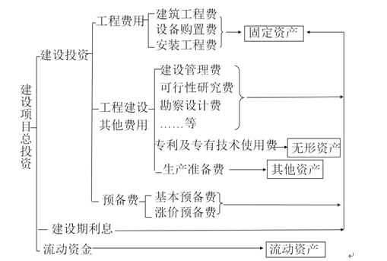
项目总投资与资产的形成图

Slide 12
资产的含义
资产是企业拥有或控制的、能以货币计量的经济资源，
包括:各种财产、债权和其它权利。
按其转化为货币的速度划分为：
长期资产：长期投资、固定资产、无形资产、长期
待摊费用及其它资产。
流动资产：一年内能转化为现金的资产。

Slide 13
固定资产
含义：
  为生产商品、提供劳务、出租或经营管理而持有的；使用寿命超过一个会计年度。
总投资构成固定资产原值的费用包括：
  工程费用：
    建筑工程费、设备购置费和安装工程费；
  工程建设其他费用；
  预备费：
    基本预备费和涨价预备费；
  建设期利息。

Slide 14
无形资产
含义：
  无形资产是指企业拥有或者控制的没有实物形态的可辨认的非货币性资产。包括：专利权、商标权、土地使用权、非专利技术、商誉和版权等。
总投资构成无形资产原值的费用 ：
  技术转让费或技术使用费(含专利权和非专利技术)
  商标权和商誉等

Slide 15
其他资产
含义：
  其他资产是指除流动资产、长期投资、固定资产、无形资产以外的其他资产，如长期待摊费用。
总投资构成其他资产原值的费用：
  生产准备费、开办费、出国人员费、来华人员费、图纸资料翻译复制费、样品样机购置费和农业开荒费等。

Slide 16
流动资产
含义：
  流动资产：是指可以在一年内或超过一年的一个营业周期内变现或运用的资产。
构成：
  包括：现金及各种存款、存货、应收及预付款项等。
总投资中的流动资金与流动负债共同构成流动资产。

Slide 17
4.1.3 投资估算的要求
估算的范围应与项目建设方案所涉及的范围、所确定的各项工程内容相一致。
估算的工程内容和费用构成齐全，计算合理，不提高或者降低估标准，不重复计算或者漏项少算。
估算应做到方法科学、基础资料完整、依据充分。
估算选用的指标与具体工程之间存在标准或者条件差异时，应进行必要的换算或者调整。
估算的准确度应能满足建设项目决策分析与评价不同阶段的要求。

Slide 18
4.1.4 投资估算的依据与作用
（1）专门机构发布的建设工程造价费用构成、估算指标、计算方法，以及其他有关计算工程造价的文件。
（2）专门机构发布的工程建设其他费用计算办法和费用标准，以及相关部门发布的物价指数。
（3）部门或行业制定的投资估算办法和估算指标。
（4）拟建项目所需设备、材料的市场价格。
（5）拟建项目建设方案确定的各项工程建设内容及工程量。

Slide 19
4.1.5 融资环境分析
国家和地区的融资环境对项目的成败有重要影响，项目融资研究首先要分析项目所在地的融资环境。
融资环境分析，包括：法律法规、经济环境、融资渠道、税务条件和投资政策等方面。

Slide 20
4.2 建设投资估算
建设投资的估算方法有：简单估算法和分类估算法。
简单估算法，还分为：单位生产能力估算法、生产能力指数法、比例估算法、系数估算发和指标估算法等。
前四种估算方法估算准确度相对不高，主要适用于投资机会研究和初步可行性研究阶段。
项目可行性研究阶段，应采用：指标估算法和分类估算法。

Slide 21

1. 单位生产能力估算法
该方法根据已建成的、性质类似的建设项目的单位生产能力投资（如元/吨、元/千瓦）乘以拟建项目的生产能力，来估算拟建项目的投资额，其计算公式为：

Slide 22
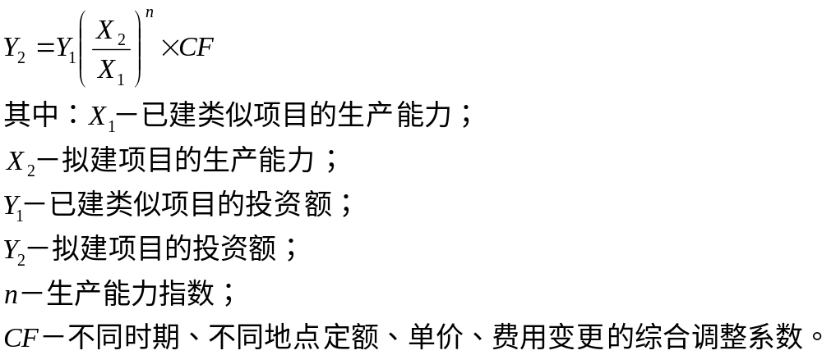
2. 生产能力指数法
根据已建成的、性质类似的建设项目的投资额和生产能力与拟建项目的生产能力估算拟建项目的投资额 。

Slide 23
n的取值
0≤ n≤1
  (1)若已建类似项目与拟建项目的规模相差不大，生产规模比值在0.5～2 之间 ，n的取值近似为1。
  (2) 若已建类似项目与拟建项目的规模相差不大于50倍，且拟建项目规模的扩大仅靠增大设备规模来达到时，n在0.6～0.7之间；
  若靠增加相同规模设备的数量达到时，n在0.8～0.9之间。

Slide 24
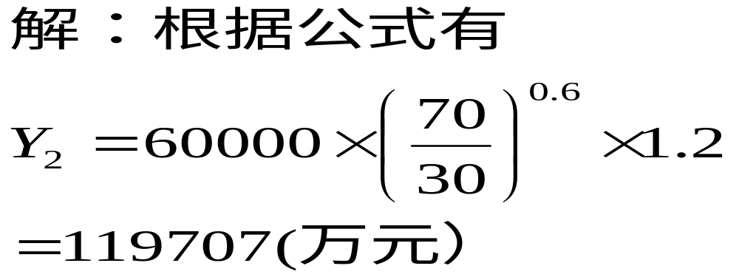
例题：已知建设年产30万吨乙烯装置的投资额为60000万元，现有一年产70万吨乙烯的装置，工程条件与上述装置类似，试估算该装置的投资额（n=0.6，CF=1.2）。

Slide 25
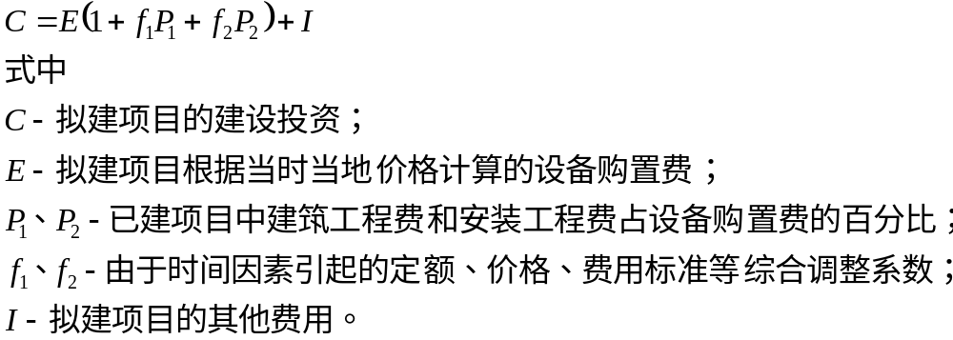
3. 比例估算法
以拟建项目的设备购置费为基数进行估算

Slide 26

3. 比例估算法
以拟建项目的工艺设备投资为基数进行估算

Slide 27
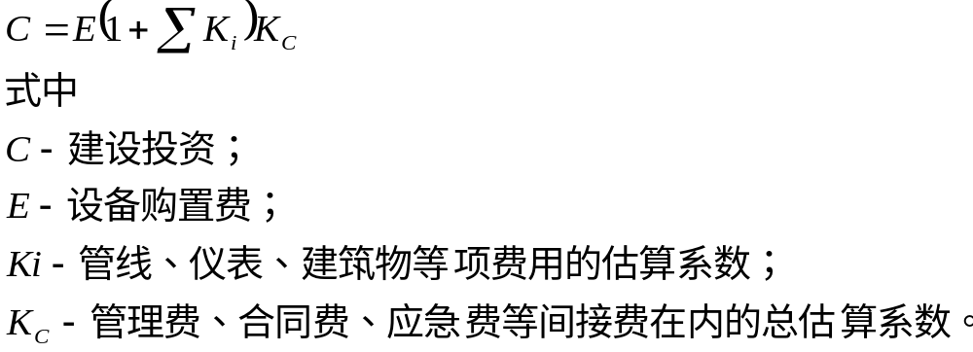

4. 系数估算法
朗格系数法。该方法以设备购置费为基础，乘以适当系数来推算项目的建设投资。
建设投资与设备购置费之比为朗格系数K_{L}。：

Slide 28
4. 系数估算法
设备及厂房系数法
  该方法在拟建项目工艺设备投资和厂房土建投资估算的基础上，
  其他专业工程参照类似项目的统计资料，
  与设备关系较大的按设备投资系数计算，
  与厂房土建关系较大的则按厂房土建投资系数计算，
  两类投资加起来，再加上拟建项目的其他有关费用，即为拟建项目的建设投资。

Slide 29
5.指标估算法
估算指标是比概算指标更为扩大的单项工程指标或单位工程指标，以单项工程或单位工程为对象，综合项目建设中的各类成本和费用，具有较强的综合性和概括性。
单项工程指标,一般以单项工程生产能力单位投资表示，如:变配电站以元/千伏安表示；锅炉房以元/蒸汽吨表示。
单位工程指标,一般以如下方式表示：房屋区别不同结构形式以元/平方米表示；道路区别不同结构层、面层以元/平方米表示；管道区别不同材质、管径以元/米表示。

Slide 30
4.2.2 分类估算法
建设投资分类估算法:是对构成建设投资的各类投资，
即:工程费用（含建筑工程费、设备购置费和安装工程费）、
工程建设其他费用和
预备费（含基本预备费和涨价预备费）分类进行估算。

Slide 31
估算步骤
分别估算项目建设所需的:建筑工程费、设备购置费和安装工程费。
汇总:建筑工程费、设备购置费和安装工程费，得出分装置的工程费用，然后合计得出项目建设所需的工程费用。
在工程费用的基础上,估算工程建设其他费用。
以工程费用和工程建设其他费用为基础,估算基本预备费。
在确定工程费用分年投资计划的基础上,估算涨价预备费。
总计求得建设投资。

Slide 32
建筑工程费估算
建筑工程费,是指为建造永久性建筑物和构筑物所需要的费用 。
估算方法：
  单位建筑工程投资估算法
  单位实物工程量投资估算法
  概算指标投资估算法

Slide 33
估算方法
（1）单位建筑工程投资估算法
单位建筑工程量投资×建筑工程总量
单位投资：工业与民用建筑以单位建筑面积投资；水库以水坝单位长度的投资。
（2）单位实物工程量投资估算法
单位实物工程量的投资×实物工程总量
单位投资：土石方工程按每立方米投资；路面铺设工程按每平方米投资。
（3）概算指标投资估算法
适用于无估算指标且建筑工程费占建设投资比例较大的项目。

Slide 34
设备购置费估算
国内设备购置费的估算
  国产标准设备原价
  国产非标准设备原价
进口设备购置费估算
工器具及生产家具购置费的估算

Slide 35
国产标准设备原价
设备出厂价+运杂费

Slide 36
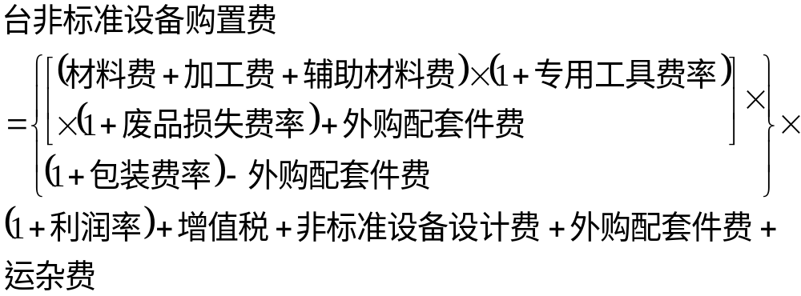
国产非标准设备原价
材料费、加工费、辅助材料费、专用工具费、废品损失费、外购配套件费、包装费、利润、税金、设计费、运杂费

Slide 37
进口设备购置费估算
进口设备购置费 = 进口设备货价+进口从属费用+国内运杂费
进口从属费用 = 国外运费+国外运输保险费+进口关税+进口增值税+进口消费税+外贸手续费+银行手续费+海关监管费手续费+商品检验检疫费

Slide 38
进口设备货价
通过询价、订货合同价计算。

Slide 39
进口从属费用
国外运费=离岸价（FOB）×运费率
=单位运价×运量
国外运输保险费=（离岸价+国际运费）/(1-国外保险费率)×国外保险费率
进口关税

Slide 40
进口从属费用
进口环节消费税
进口环节增值税
组成计税价格
=进口设备到岸价×人民币外汇牌价+进口关税+消费税

Slide 41
进口从属费用
外贸手续费
=进口设备到岸价×人民币外汇牌价×外贸手续费费率
在可行性研究阶段外贸手续费率一般取1.5%。
银行手续费
=进口设备货价×银行手续费费率
海关监管手续费
=（进口设备到岸价×人民币外汇牌价+关税+消费税）×海关监管费费率
商品检验检疫费
=进口设备到岸价×人民币外汇牌价×检验检疫费费率

Slide 42
国内运杂费
运费和装卸费
包装费
设备供销部门的手续费
采购与仓库保管费
设备运杂费=进口设备离岸价×设备运杂费率

Slide 43
某公司拟从国外进口一套机电设备，重量1000吨，装运港船上交货价，即离岸价（FOB价）为400万美元。
其他有关费用参数为：
国际运费标准为360美元/吨，
海上运输保险费率为0.3%，
银行手续费率为0.5%，
外贸手续费率为1.5%，
关税税率为8%，
进口环节增值税税率为17%，
人民币外汇牌价为1美元=6.35元人民币，
进口检验检疫费为5万元人民币，
设备的国内运杂费费率为2.5％。
试对该套设备购置费进行估算。（保留两位小数）

Slide 44
例题
【解答】根据上述各项费用的计算公式，则有：
进口设备离岸价=400×6.35=2540（万元）
国外运费=360×1000×6.35÷10000=228.6（万元）
国外运输保险费=（2540 +228.6）÷（1-0.3%）×0.3%=8.33（万元）
进口关税=（2540+228.6+8.33）×8% = 222.15（万元）
进口环节增值税=（2540+228.6+8.33 + 222.15）×17%=509.84（万元）
外贸手续费=（2540+228.6+8.33）×1.5% =41.65（万元）
银行手续费=2540×0.5%=12.7（万元）
进口检验检疫费=5（万元）
国内运杂费=2540×2.5%=63.5（万元）
设备购置费=2540+228.6+8.33 + 222.15+509.84+41.65 +12.7+5+63.5= 3631.77（万元）

Slide 45
工器具及生产家具购置费的估算
一般以国内设备原价和进口设备离岸家为计算基数，
按照部门或行业规定的工器具及生产家具费率计算计算。

Slide 46
备品备件购置费估算
设备购置费在大多数情况下，采用带备件的原价估算，不必另行估算备品备件费用；
在无法采用带备件的原价、需要另行估算备品备件购置费时，应按设备原价及有关专业概算指标（费率）估算。

Slide 47
安装工程费估算
安装工程费＝设备原价×安装费率
安装工程费＝设备吨位×每吨安装费
安装工程费＝安装工程实物量×安装费用指标

Slide 48
工程建设其他费用估算
征地补偿费
建设用地费用
土地使用权出让金
租用土地费
建设单位管理费
可行性研究费
研究试验费
勘察设计费
与工程建设有关的费用
环境影响评价费
职业安全卫生健康评价费
场地准备及临时设施费
引进技术和设备其它费用
工程保险费
市政公用设施建设及绿化补偿费
专利及专有技术使用费
与项目运营有关的费用
联合试运转费
生产准备费
办公及生活家具购置费
按各项费用科目的费率或者取费标准估算。

Slide 49
基本预备费
（1）在批准的设计范围内，技术设计、施工图设计及施工过程中所增加的工程费用；经批准的设计变更、工程变更、材料代用、局部地基处理等增加的费用。
（2）一般自然灾害造成的损失和预防自然灾害所采取的措施费用。
（3）竣工验收时为鉴定工程质量对隐蔽工程进行必要的挖掘和修复费用。
基本预备费＝(建筑工程费+设备购置费+安装工程费＋工程建设其他费用)×基本预备费率

Slide 50
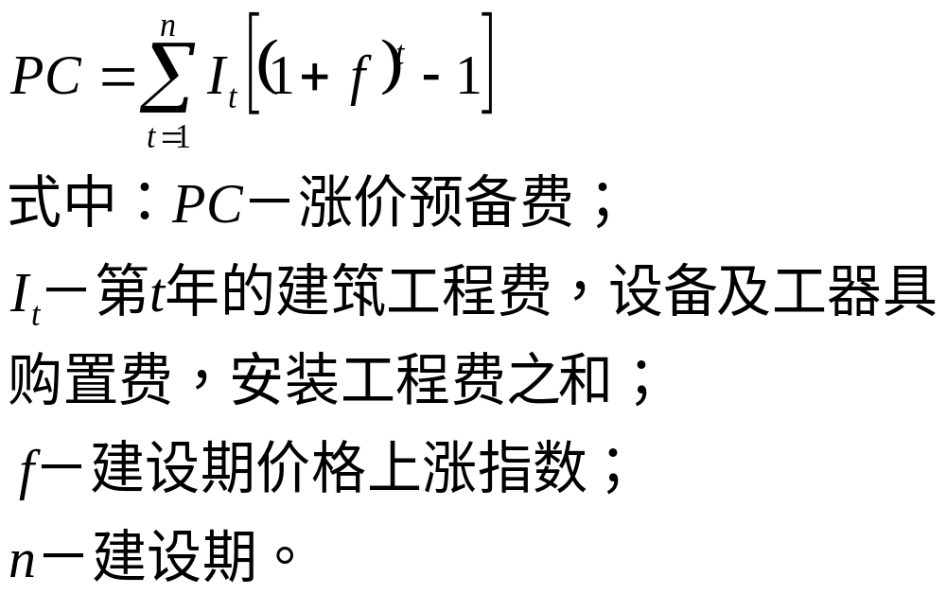
涨价预备费

Slide 51
例题
某项目的静态投资为250，000万元，
按本项目进度计划，项目建设期为5年，
5年的投资分年度使用比例为第一年10%，第二年20%，第二年30%，第四年30%，第五年10%，
建设期内年平均价格变动率为6%，
试估计该项目建设期的涨价预备费。

Slide 52
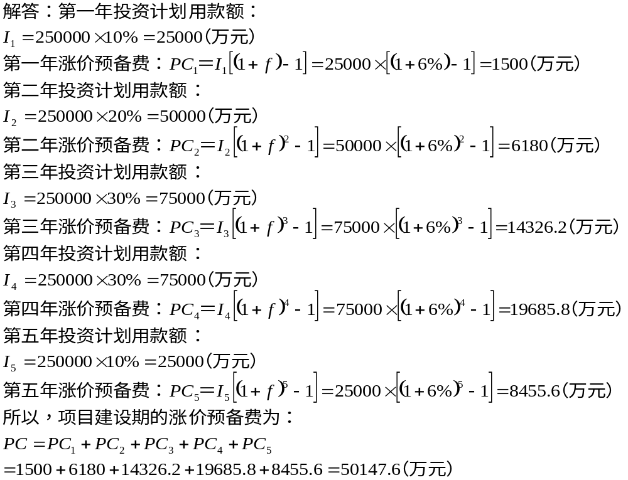

Slide 53
建设投资的合理性分析
汇总编制建设投资估算表，并对建设投资的合理性进行分析

Slide 54
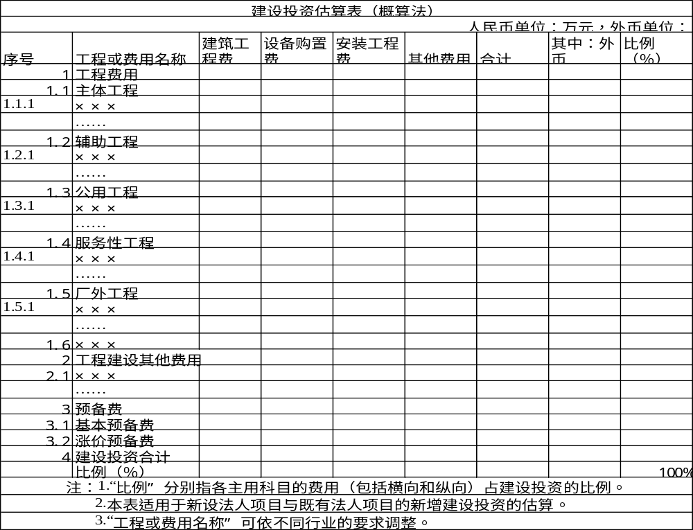

Slide 55
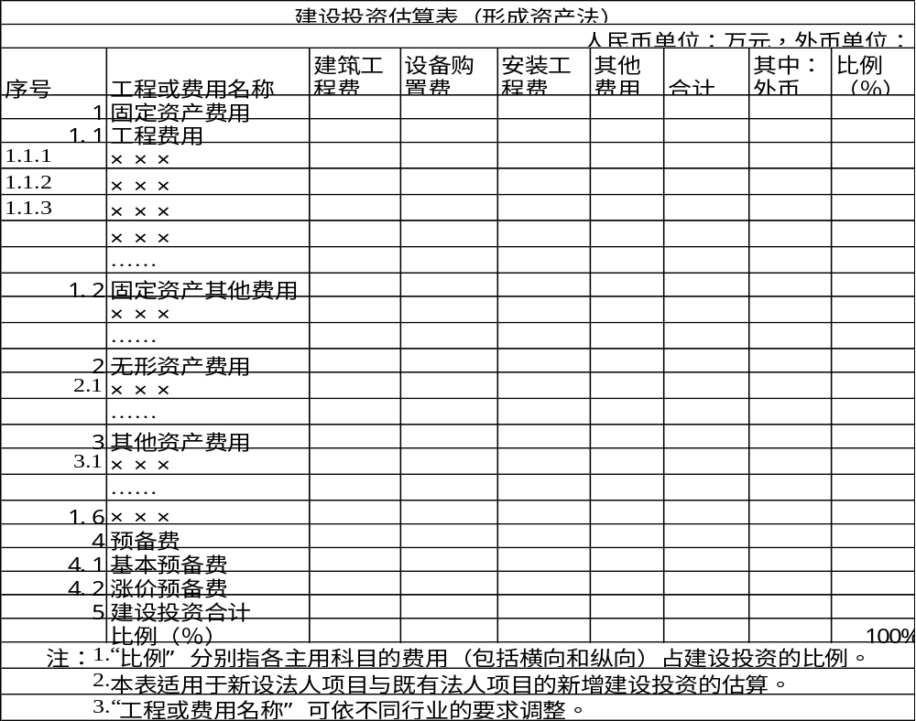

Slide 56
建设投资及其构成的合理性分析
建设投资的合理性
  单位投资的产出水平
  单位产出水平需要投资
建设投资构成的合理性
  各类工程费用构成的合理性分析
    将项目的建筑工程费、设备购置费等占建设投资的必须与同行业其他类似项目进行比较
  分年投资计划的合理性分析
    结合各年的工程进度、各年的实物工程量、各年实际需要支付的工程建设其他费用等，分析项目分年投资计划的合理性

Slide 57
4.3建设期利息估算
建设期含义：
  建设期利息是债务资金在建设期内发生并计入固定资产原值的利息，包括:借款（或债券）利息及手续费、承诺费、发行费、管理费等融资费用
估算前提条件（先完成下列工作）
  建设投资估算及分年计划
  确定项目资本金（注册资本）数额及其分年投入计划
  确定项目债务资金的筹措方式（银行贷款或企业债券）及债务资金成本率（银行贷款利率或企业债券利率及发行手续费率等）。

Slide 58
建设期利息估算方法
假定：
  为了简化计算，通常假定借款均在每年的年中支用，借款当年按半年计息，其余各年份按全年计息。
方法：
  采用自有资金付息时，按单利计算：
    各年应计利息= (年初借款本金累计+本年借款额/2)×名义年利率
  采用复利方式计息时：
    各年应计利息=(年初借款本息累计+本年借款额/2)×有效年利率

Slide 59
例题
某新建项目，建设期为3年，共向银行贷款1300万元，
贷款时间为：第一年300万元，第二年600万元，第三年400万元，
年利率12％，各年借款均在年内均衡发生。
每年计息一次，
计算该项目建设期利息。

Slide 60
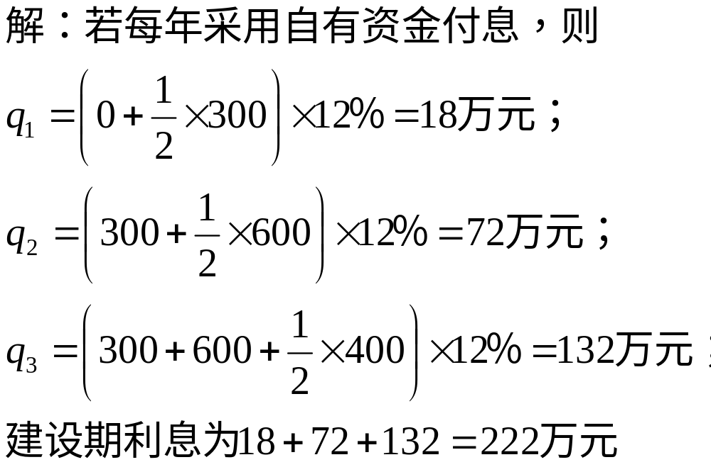

Slide 61
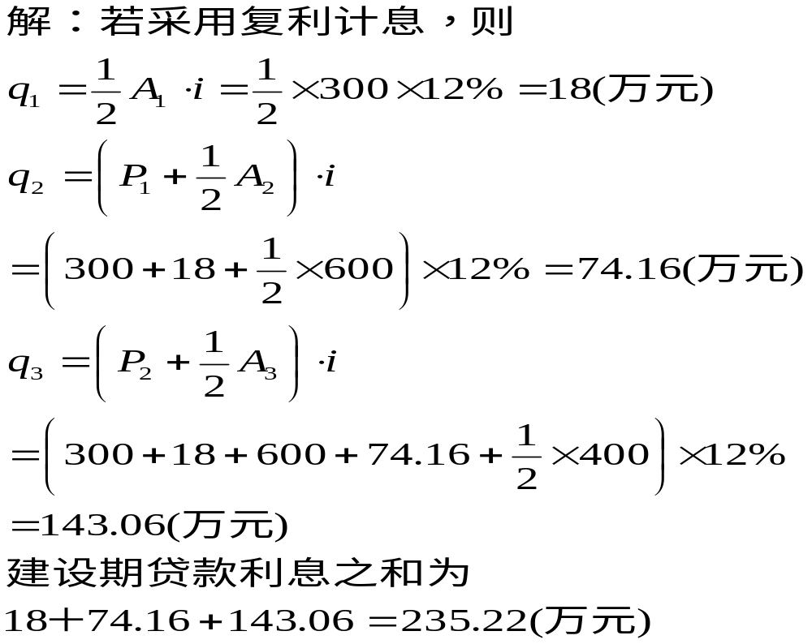

Slide 62
某生物农药项目的建设期利息估算
该项目分年投资计划、资本金分年投入计划及各年需借款数额见表4-5。
该项目建设投资借款在各年年内均衡发生，并用项目资本金按期支付建设期利息，
年利率为6%，
每年计息一次，
计算其建设期利息。

Slide 63
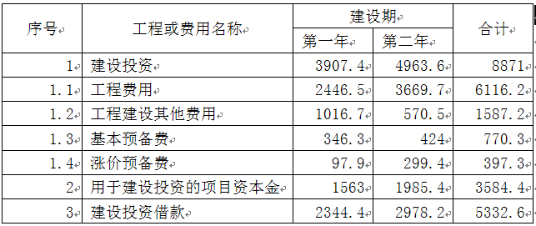
表4-5分年的资金投入计划（万元）

Slide 64
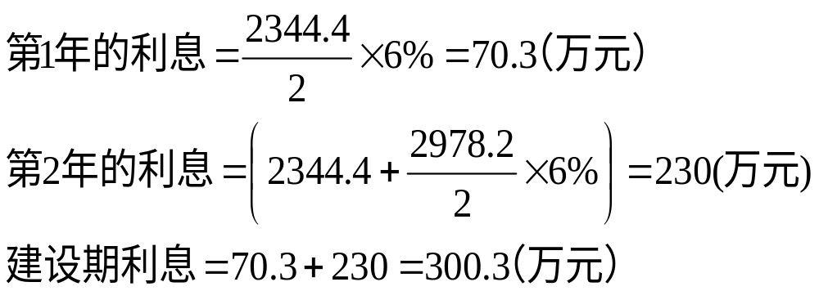
某生物农药项目的建设期利息估算

Slide 65
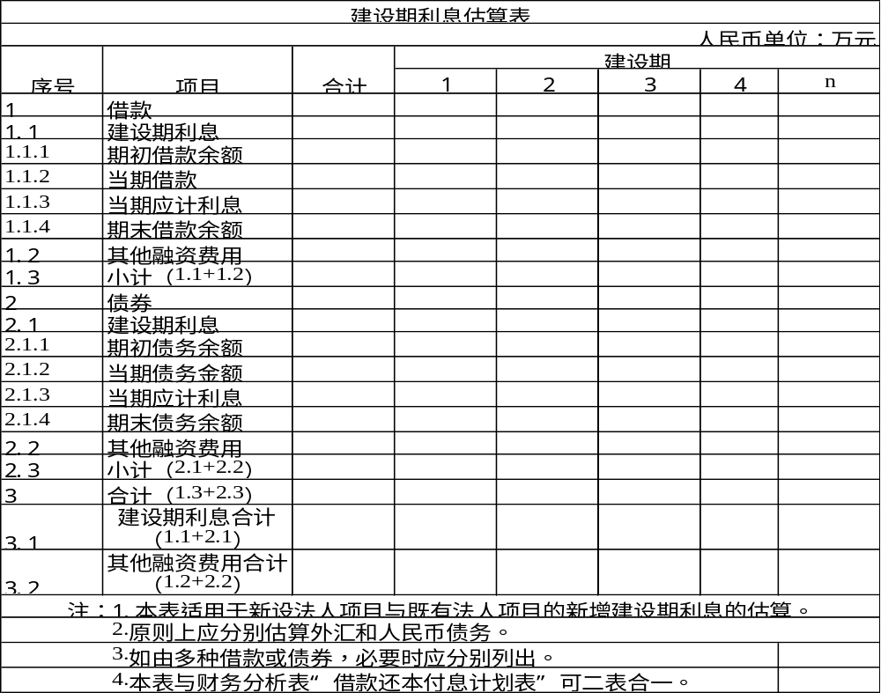

Slide 66
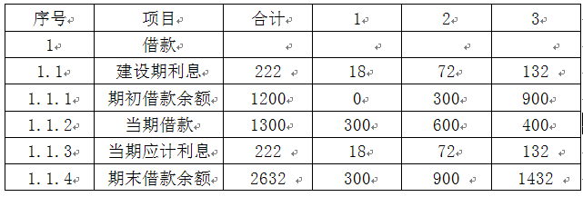
根据例4-8的数据，填写建设期利息估算表
用自有资金还利息的建设期利息估算表

Slide 67
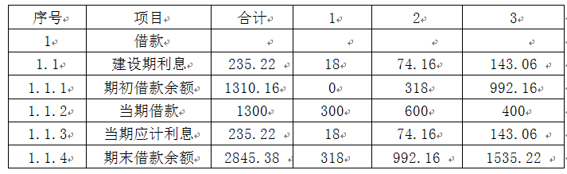
根据例4-8的数据，填写建设期利息估算表
不用自有资金还利息的建设期利息估算表

Slide 68
4.4 流动资金估算
4.4.1流动资金构成
4.4.2流动资金估算方法
4.4.3流动资金估算应注意的问题

Slide 69
4.4.1 流动资金构成
流动资金:是指项目运营期内长期占用并周转使用的营运资金，不包括运营中临时性需要的资金。
按照流动资产结构按变现速度快慢顺序划分为：货币资金、应收及预付款项和存货三大块，并与流动负债（即应付、预收账款）相减形成企业的流动资金。
流动资产 - 流动负债 = 流动资金

Slide 70
流动资金的循环
每一个生产周期流动资金完成一次周转，但在整个项目寿命期内始终被占用，到项目寿命期末，全部流动资金才被收回。
生产过程
销售过程
从银行借入
成品资金
生产资金
货币资金
原材料
利润＋税金
储备资金
生产过程
购买过程

Slide 71
4.4.2 流动资金估算方法
扩大指标估算法法
  销售收入资金率法
  总成本(或经营成本)资金率法
  固定资产价值资金率法
  单位产量资金率法
分项详细估算法

Slide 72
（1）销售收入资金率法
含义：
  销售收入资金率是指项目流动资金需要量与其一定时期内(通常为一年)的销售收入的比率。
公式：
  流动资金需要量＝项目年销售收入×销售收入资金率
适用：
  加工工业项目

Slide 73
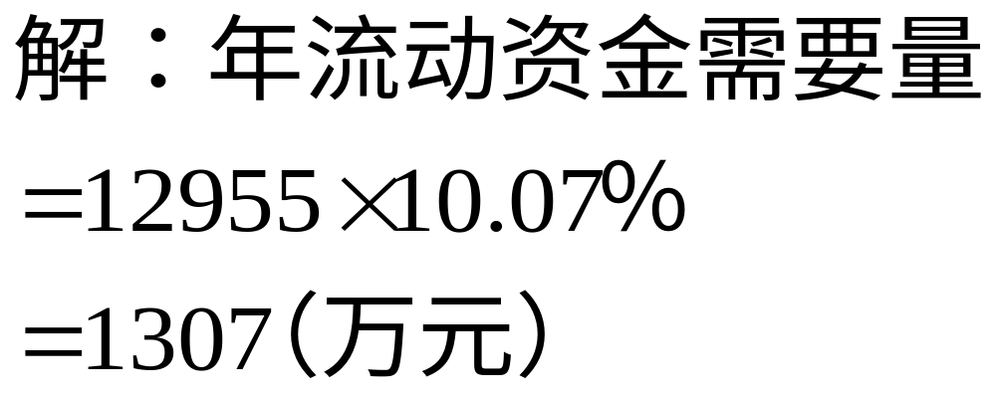
例：某摩托车厂，计划每百元销售收入占用的定额流动资金为10.07元，计划年销售收入为12955万元，求所需流动资金额。

Slide 74
（2）总成本(或经营成本)资金率法
公式：
  流动资金需要量＝项目年总成本(或经营成本)×总成本(或经营成本)资金率
适用：
  采掘项目

Slide 75
（3）固定资产价值资金率法
公式：
  流动资金需要量＝固定资产价值×固定资产价值资金率
适用：
  火力发电厂、港口项目

Slide 76
（4）单位产量资金率法
公式：
  流动资金需要量＝达产期年产量×单位产量资金率
适用：
  煤矿项目

Slide 77
分项详细估算法
原理：
  流动资金 =流动资产-流动负债
  流动资产 ＝应收账款+预付账款+存货+现金
  流动负债 ＝应付账款+预收账款
  流动资金本年增加额 =本年流动资金-上年流动资金

Slide 78

年周转次数与最低周转天数
在确定最低周转天数时要根据项目的实际情况，并考虑一定的保险系数。
如：存货中的外购原材料、燃料的最低周转天数应根据不同来源，考虑运输方式和运输距离等因素分别确定。
在产品的周转天数应根据产品生产的实际情况确定。

Slide 79
流动资产估算
存货
应收账款
现金
预付账款

Slide 80
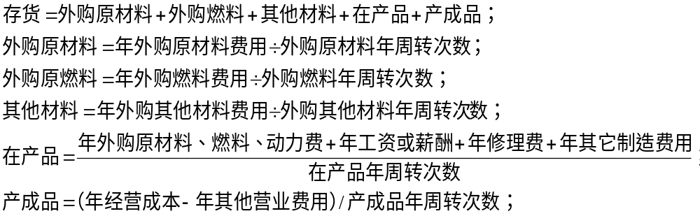
存货估算

Slide 81

应收账款估算

Slide 82

现金估算

Slide 83

预付账款估算

Slide 84

流动负债估算

Slide 85
流动资金估算需要注意的问题
当投入物和产出物采用不含税价格时，估算中应注意将销项税额和进项税额分别包括在相应的年费用金额中。
流动资金一般应在项目投产前开始筹措。
  为了简化计算，项目评价中流动资金可在投产第一年开始安排，并随生产运营计划的不同而有所不同，运营负荷增长，流动资金也随之增长，因此流动资金的估算应根据不同的生产运营计划分年进行。
当采用分项详细估算法估算流动资金时，运营期内各年的流动资金数额应以各年的经营成本为基础，依照上述公式分别进行估算，不能简单地按100%运营负荷下的流动资金乘以投产期运营负荷估算。
流动资金估算应在经营成本估算之后进行。

Slide 86
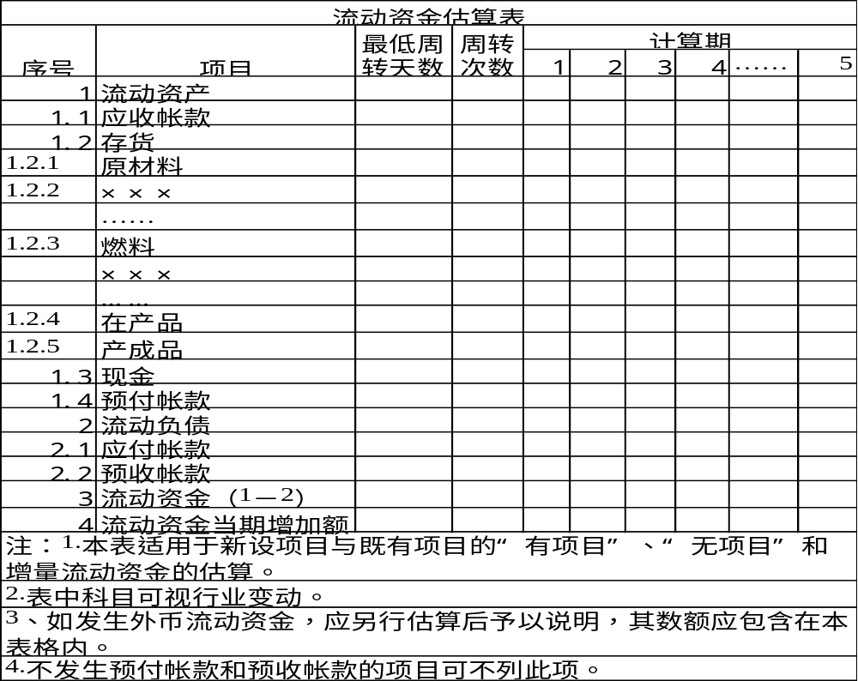

Slide 87
4.5 项目投入总资金与分年投入计划
按投资估算内容和方法，估算各项投资并进行汇总，估算出项目投入总资金后，
应根据项目实施进度的安排，编制项目资金投入计划与资金筹措表，
并对项目投入总资金构成和资金来源进行分析。

Slide 88
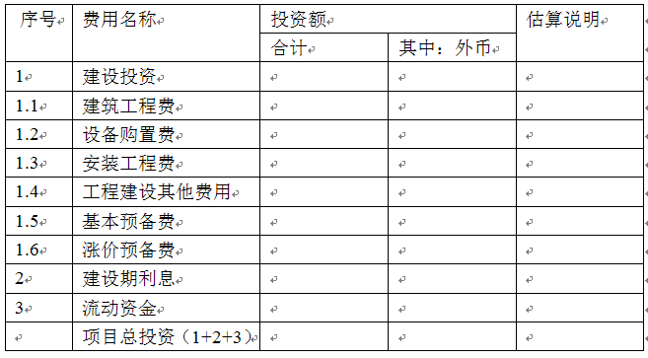
项目总投资估算表的编制

Slide 89
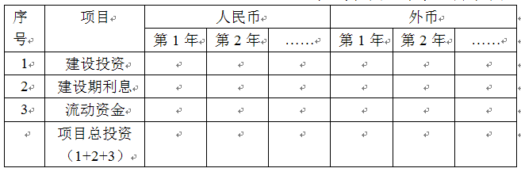
分年投资计划表的编制

Slide 90
4.6 融资主体、资金来源和融资方式
项目的融资主体
资金来源和融资方式

Slide 91
4.6.1 项目的融资主体
既有法人融资方式
新设法人融资方式

Slide 92
既有法人融资方式
基本特点：
  由既有法人发起项目、组织融资活动并承担融资责任和风险；
  建设项目所需的资金，来源于既有法人内部融资、新增资本金和新增债务资金；
  新增债务资金依靠既有法人整体(包括拟建项目)的盈利能力来偿还，并以既有法人整体的资产和信用承担债务担保。

Slide 93
既有法人融资方式（续）
适用情况：
  既有法人具有为项目进行融资和承担全部融资责任的经济实力；
  项目与既有法人的资产以及经营活动联系密切；
  项目的盈利能力较差，但项目对整个企业的持续发展具有重要作用，需要利用既有法人的整体资信获得债务资金。
  可以是改扩建项目，
  可以是非独立法人的新建项目

Slide 94
新设法人融资方式
特点：
  由项目发起人(企业或政府)发起组建新的具有独立法人资格的项目公司，由新组建的项目公司承担融资责任和风险；
  建设项目所需资金的来源，可包括：项目公司股东投入的资本金和项目公司承担的债务资金；
  依靠项目自身的盈利能力来偿还债务；一般以项目投资形成的资产、未来收益或权益作为融资担保的基础。

Slide 95
新设法人融资方式（续）
适用情况：
  拟建项目的投资规模较大，既有法人不具有为项目进行融资和承担全部融资责任的经济实力；
  既有法人财务状况较差，难以获得债务资金，而且项目与既有法人的经营活动联系不密切；
  项目自身具有较强的盈利能力，依靠项目自身未来的现金流量可以按期偿还债务。

Slide 96
4.6.2 资金来源和融资方式
资金来源
融资方式

Slide 97
4.6.2 资金来源和融资方式
资金来源
  内源融资
    内源融资，即将作为融资主体的既有法人内部的资金转化为投资的过程，也称内部融资。
    既有法人内部融资的渠道和方式主要有：货币资金、资产变现、企业产权转让、直接使用非现金资产。
  外源融资
    外源融资，即吸收融资主体外部的资金。
    外部的资金来源渠道很多，应当根据外部资金来源供应的可靠性、充足性以及融资成本、融资风险等，选择何时的外部资金来源渠道。

Slide 98
4.6.2 资金来源和融资方式
融资方式
  融资方式，是指为筹集资金所采取的方式方法以及具体的手段和措施。
  直接融资
    直接融资方式，是指融资主体不通过银行等金融中介机构，而从资金提供者手中直接融资。比如：发行股票和企业债券融资。
  间接融资
    间接融资方式，是指融资主体通过银行等金融中介机构向资金提供者间接融资。比如：向商业银行申请贷款，委托信托公司进行证券化融资等。

Slide 99
4.7 资本金筹措
项目资本金的特点
项目资本金的出资方式
项目资本金的来源渠道与筹资方式

Slide 100
项目资本金的特点
项目资本金（外商投资项目为注册资本），是指在建设项目总投资（外商投资项目为投资总额）中，由投资者认缴的出资额，对建设项目来说是非债务性资金，
项目法人不承担这部分资金的任何利息和债务；
投资者可按其出资的比例依法享有所有者权益，也可转让其出资；
但一般不得以任何方式抽回。

Slide 101
项目资本金的出资方式
投资者可以用货币出资，也可以用实物、工业产权、非专利技术、土地使用权、资源开采权等作价出资。
作价出资的实物、工业产权、非专利技术、土地使用权和资源开采权，必须经过有资格的资产评估机构评估作价；
以工业产权和非专利技术作价出资的比例一般不得超过项目资本金总额的20%（经特别批准，部分高新技术企业可以达到35%以上）。

Slide 102
项目资本金的来源渠道与筹资方式
股东直接投资
股票融资
政府投资
优先股股票

Slide 103
1. 股东直接投资
定义：
  吸收直接投资，是指企业按照“共同投资、共同经营、共担风险、共享利润”的原则，直接吸收国家、法人、个人投入的一种筹资方式。
种类：
  吸收国家投资（国家资本金）
  吸收法人投资（法人资本金）
  吸收个人投资（个人资本金）
  吸收外商投资（外商资本金）

Slide 104
2. 股票融资
无论是既有法人融资项目还是新设法人融资项目，凡符合规定条件的，均可以通过发行股票在资本市场募集股本资金。
股票融资可以采取公募与私募两种形式。

Slide 105
3. 政府投资
资金来源：
  各级政府的财政预算内资金、国家批准的各种专项建设基金、统借国外贷款、土地批租收入、地方政府按规定收取的各种费用及其他预算外资金等。
投资方向：
  关系国家安全和市场不能有效配置资源的经济和社会领域。

Slide 106
对政府投资资金的处理
全部使用政府直接投资的项目，一般为非经营性项目，不需要进行融资方案分析。
以资本金注入方式投入的政府投资资金，在项目评价中应视为权益资金。
以投资补贴、贷款贴息等方式投入的政府投资资金，应视为一般现金流入（补贴收入）。
以转贷方式投入的政府投资资金(统借国外贷款)，应视为债务资金。

Slide 107
优先股股票
优先股股票，是一种兼具资本金和债务资金特点的有价证券。从普通股股东的立场看，优先股可视同一种负债；但从债权人的立场看，优先股可视同为资本金。
如同债券一样，优先股股息，有一个固定的数额或比率，通常大大高于银行的贷款利息，该股息不随公司业绩的好坏而波动，并且可以先于普通股股东领取股息；
如果公司破产清算，优先股股东对公司剩余财产有先于普通股股东的要求权。
优先股一般不参加公司的红利分配，持股人没有表决权，也不能参与公司的经营管理。

Slide 108
既有法人内部融资
既有法人的资产也是项目建设资金的来源之一。
既有法人资产在企业资产负债表中表现为企业的现金资产和非现金资产，
它可能由企业的所有者权益形成，也可能由企业的负债形成。

Slide 109
既有法人内部融资的渠道和方式
可用于项目建设的货币资金
资产变现的资金
资产经营权变现的资金
直接使用非现金资产

Slide 110
4.8 债务资金筹措
项目债务资金的特点
债务资金筹措应考虑的主要方面
项目债务资金的来源渠道和筹措方式

Slide 111
项目债务资金的特点
资金在使用上具有时间性限制，到期必须偿还；
无论项目的融资主体今后经营效果好坏，均需按期还本付息，从而形成企业的财务负担；
资金成本一般比权益资金低，且不会分散投资者对企业的控制权。

Slide 112
债务资金筹措应考虑的主要方面
债务期限
债务偿还
债务序列
债权保证
违约风险
利率结构
货币结构与国家风险

Slide 113
项目债务资金的来源渠道和筹措方式
商业银行贷款
政策性银行贷款
外国政府贷款
国际金融组织贷款
出口信贷
银团贷款
企业债券
国际债券
融资租赁
可转换债券

Slide 114
商业银行贷款
商业银行贷款，是我国建设项目获得短期、中长期贷款的重要渠道。
国内商业银行贷款手续简单、成本较低，适用于有偿债能力的建设项目。

Slide 115
政策性银行贷款
政策性银行贷款，一般期限较长，利率较低，是为配合国家产业政策等的实施，对有关的政策性项目提供的贷款。
我国政策性银行有：国家开发银行、中国进出口银行和中国农业发展银行。

Slide 116
外国政府贷款
特点：
  在经济上带有援助性质，期限长，利率低，有的甚至无息。一般年利率为2%－4%，还款平均期限为20－30年，最长可达50年。
  贷款一般以混合贷款方式提供，即在贷款总额中，政府贷款一般占三分之一，其余三分之二为出口信贷。
  贷款一般都限定用途。

Slide 117
国际金融机构贷款
世界银行
国际货币基金组织

Slide 118
出口信贷
（1）概念：
  以出口国的金融支持为后盾，通过银行对出口商或进口商提供低于市场利率的贷款，并提供信贷担保的融资方式。
（2）种类：
  a.卖方信贷：出口商在其所在地银行取得贷款，再向进口商提供延期付款的便利。
  b.买方信贷：出口方所在地银行向进口商提供贷款，买方及时付款。

Slide 119
银团贷款
银团贷款，是指多家银行组成一个集团，由一家或几家银行牵头，采用同一贷款协议，按照共同约定的贷款计划，向借款人提供贷款的贷款方式。
银团贷款，除具有一般银行贷款的特点和要求外，由于参加银行较多，需要多方协商，贷款过程周期长。
使用银团贷款，除支付利息之外，按照国际惯例，通常还要支付承诺费、管理费、代理费等。
银团贷款主要适用于：资金需求量大、偿债能力较强的建设项目。

Slide 120
企业债券
企业债券，是企业以自身的财务状况和信用条件为基础，
依照《中华人民共和国证券法》、《中华人民共和国公司法》等法律、法规规定的条件和程序发行的、约定在一定期限内还本付息的债券。

Slide 121
国际债券
含义：
  国际债券是一国政府、金融机构、工商企业或国际组织为筹措和融通资金，在国际金融市场上发行的、以外国货币为面值的债券。
特点：
  优点是资金规模巨大、稳定、借款时间较长，可以获得外汇资金；
  缺点是发债条件严格、信用要求高、筹资成本高、手续复杂。

Slide 122
可转换债券
可转换债券，是一种可以在特定时间、按特定条件转换为普通股股票的特殊企业债券，兼有债券和股票的特性。
由于可转换债券附有普通企业债券所没有的转股权，因此可转换债券利率一般低于普通企业债券利率，企业发行可转换债券有助于降低资金成本。
但可转换债券在一定条件下可转换为公司股票，因而可能会造成股权的分散。

Slide 123
融资租赁
1、含义：
  是出租人在承租人给予一定报酬的条件下，授予承租人在约定的期限内占有和使用财产权利的一种行为。
2、融资租赁的程序：
6、支付租金
5、交货
1、租赁合同
2、供货洽谈
承租人
2、供货洽谈
供货人
出租人
3、买卖合同
4、支付货款

Slide 124
4.9 融资方案设计与优化
编制项目资金筹措方案
资金结构分析
融资风险分析
资金成本分析

Slide 125
4.9.1编制项目资金筹措方案
资金筹措方案应对资金来源、资金筹措方式、融资结构和数量等做出整体安排。
这一方案 应当在项目分年投资计划基础之上编制。项目的资金筹措需要满足项目投资资金使用的要求。
一个完整的项目资金筹措方案由两部分内容构成：
  项目资金来源计划表
  总投资使用与资金筹措计划表

Slide 126
1.编制项目资金来源计划表
项目资金来源计划表，主要反映项目资本金及债务资金来源的构成。
每一项资金来源的融资条件和融资可信程度在表中要加以说明和描述，或在表中附注。

Slide 127
某新设法人项目资金来源计划表
序号 | 资金来源 | 金额 | 融资条件 | 融资可信程度
1 | 资本金 | 2800万元
1.1 | 股东A股本投资 | 1700万元 |  | 公司书面承诺
1.2 | 股东B股本投资 | 600万元 |  | 董事会书面承诺
1.3 | 股东C股本投资 | 500万元 |  | 公司预计
2 | 债务资金 | 6820万元
2.1 | 某国买方信贷 | 3320万元 | ① | 公司意向
2.2 | ××银行长期贷款 | 3500万元 | ② | 银行书面承诺、各股东公司书面承诺担保

Slide 128
某新设法人项目资金来源计划表
注：①贷款期限8年，其中宽限期3年，宽限期内只付息，不还本；
还本期内等额分期偿还本金；
年利率6%，按季计息；
国内银行转贷手续费0.4%；无其他银行附加费用；以进口设备抵押，抵押率70%
②贷款期限6年，其中宽限期2年；
还款期内等额还本付息；
年利率8%，按季付息；
由公司股东按比例担保，担保费率1%；无其他财务费用。

Slide 129
1.编制项目资金来源计划表
表4-15为某既有法人项目资金来源计划表，
表中简要说明了项目各项资金的来源及条件。

Slide 130
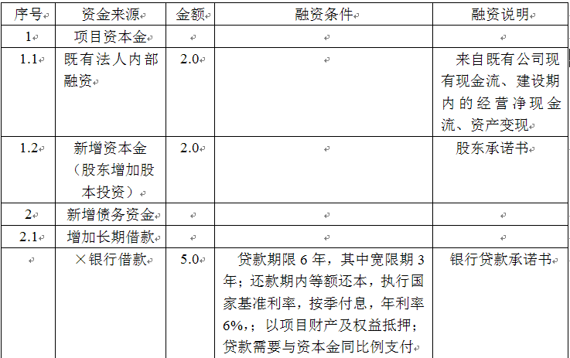
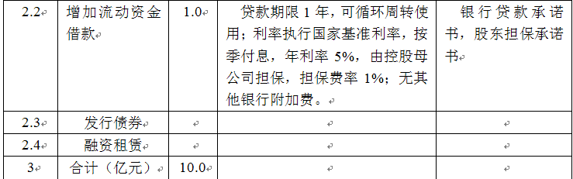

Slide 131
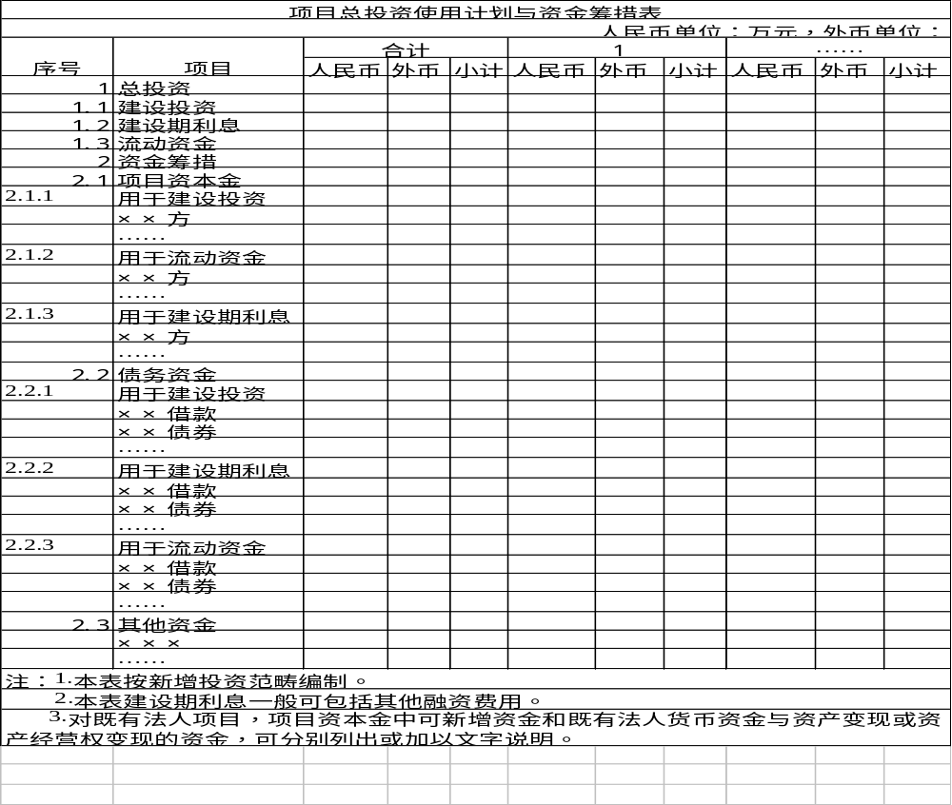

Slide 132
4.9.2 资金结构分析
项目资本金与项目债务资金的比例
项目资本金内部结构比例
项目债务资金结构比例

Slide 133
1、项目资本金与项目债务资金的比例
理想的资本金与债务资金的比例：
  在符合国家有关资本金(注册资本)比例规定、符合金融机构信贷法规及债权人有关资产负债比例的要求的前提下，
  既能满足权益投资者获得期望投资回报的要求、又能较好地防范财务风险的比例是较理想的。

Slide 134
项目资本金占项目总投资的比例
序号 | 投资行业 | 项目资本金占项目总投资的比例
1 | 钢铁 | 40%以上
2 | 交通运输、煤炭、水泥、电解铝、铜冶炼、房地产开发项目（不含经济适用房） | 35%以上
3 | 邮电、化肥 | 25%以上
4 | 电力、机电、建材、化工、石油化工、有色（铜冶炼除外）、轻工、纺织、商贸及其他行业 | 20%以上

Slide 135
注册资本占投资总额的最低比例
序号 | 投资总额 | 注册资本占总投资的最低比例 | 附加条件
1 | 300万美元以下 （含300万美元） | 70%
2 | 300万～1000万美元 （含1000万美元） | 50% | 其中投资总额在420万美元以下的，注册资本不低于210万美元
3 | 1000万～3000万美元 （含3000万美元） | 40% | 其中投资总额在1250万美元以下的，注册资本不低于500万美元
4 | 3000万美元以上 | 1/3 | 其中投资总额在3600万美元以下的，注册资本不低于1200万美元

Slide 136
2、项目资本金内部结构比例
采用新设法人融资方式的项目，应根据投资各方的优势，协商确定各方的出资比例、形式和时间。
采用既有法人融资方式的项目，要考虑既有法人的财务状况和筹资能力，合理确定既有法人内部融资与新增资本金在项目融资总额中所占的比例。
按照我国现行规定，有些项目不允许国外资本控股，有些项目要求国有资本控股。

Slide 137
3、项目债务资金结构比例
根据债权人提供债务资金的条件合理确定各类借款和债券的比例
合理搭配短期、中长期债务比例。
合理安排债务资金的偿还顺序。
合理确定内债和外债的比例。
合理选择外汇币种。

Slide 138
4.9.3 融资风险分析
资金供应风险
  做好资金来源可靠性分析
利率风险
  对未来利率的走势进行分析
汇率风险
  应尽量借用软货币

Slide 139


4.9.4 资金成本分析
资金成本，是指项目为筹集和使用资金而支付的费用，包括资金占用费和资金筹集费。
资金成本，通常用资金成本率表示。

Slide 140
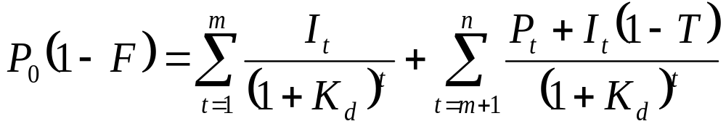
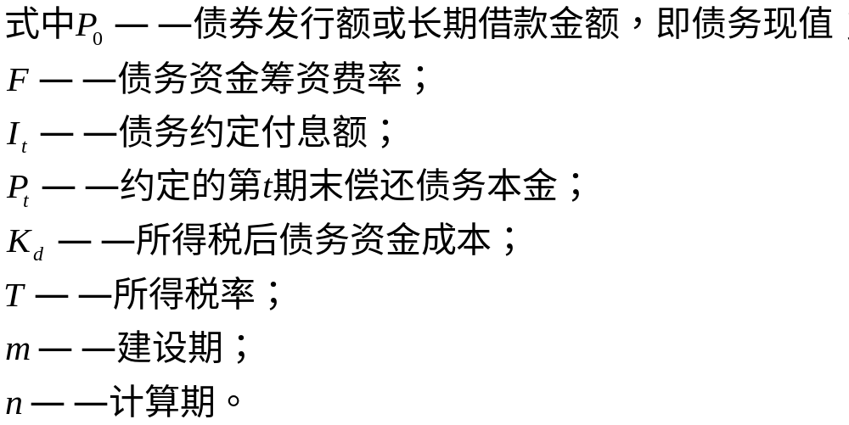
债务资金成本

Slide 141
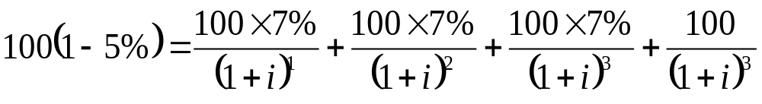
例题
期初向银行借款100万元，年利率为7%，按年付息，期限3年，到期一次还请借款，资金筹集费为借款额的5%。计算该借款资金成本。
用人工试算法计算：i=8.97%
该借款资金的资金成本为8.97%。

Slide 142
权益资金成本
资本资产定价模型法
税前债务成本加风险溢价法
股利增长模型法
加权平均资金成本

Slide 143

资本资产定价模型法
K_{s} 是权益资金成本；
R_{f} 是社会无风险投资收益率；
B 是项目的投资风险系数；
R_{m} 是市场投资组合预期收益率

Slide 144
例题
设社会无风险投资收益率为3%（长期国债利率），市场投资组合预期收益率为12%，某项目的投资风险系数为1.2，采用资本资产定价模型计算普通股资金成本。

Slide 145

税前债务成本加风险溢价法
Ks 是权益资金成本；
Kb 是所得税前的债务资金成本；
RPc 是投资者比债权人承担更大风险所要求的风险溢价。

Slide 146

股利增长模型法
Ks 是权益资金成本；
D1 是预期年股利额；
P0 时普通股市价；
G 是普通股利年增长率。

Slide 147
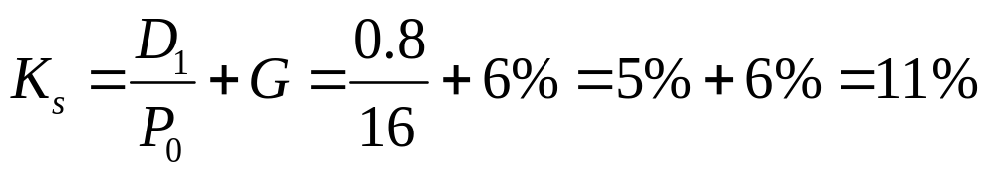
某上市公司普通股目前市价为16元，预期年末每股发放股利0.8元，股利年增长率为6%，计算该普通股资金成本。

Slide 148
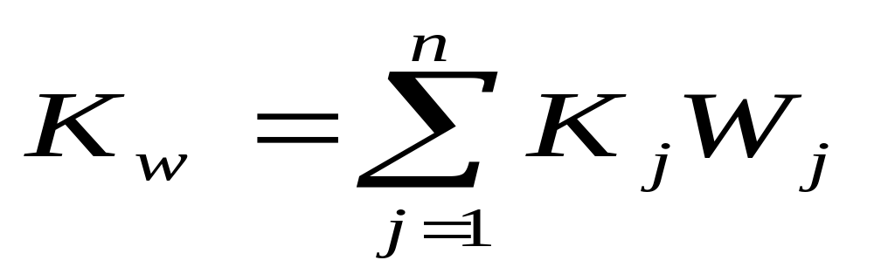
加权平均资金成本
Kw 是加权平均资金成本；
Kj 是第j种个别资金成本；
Wj 是第j种个别资金成本占全部资金的比重(权数)。

Slide 149
例题
资金来源 | 融资金额 | f_{t} | i_{t} | i_{t ×}f_{t}
长期借款 | 30 | 0.3 | 7.00% | 2.10%
短期借款 | 10 | 0.1 | 5.00% | 0.50%
优先股 | 10 | 0.1 | 12.00% | 1.20%
普通股 | 50 | 0.5 | 16.00% | 8.00%
合计 | 100 | 1 |  | 11.80%
加权平均成本 |  |  | 11.80%

Slide 150
本章小结
投资估算的内容、要求、依据和程序，分别介绍建设投资、建设期利息和流动资金的估算和方法步骤。
项目的总投资：由建设投资、建设期利息和流动资金构成。
建设投资的估算，一般采用分类估算法，
建设期利息的估算，一般是在假定资金均衡使用的前提下进行的，
流动资金的估算，一般采用详细估算法，是流动资产与流动负债估算后相减的结果。
介绍了融资环境、融资主体、融资方式和融资成本等内容，并对项目资本金和债务资金的筹措进行具体的研究分析。
建设项目的融资主体，主要有新设法人和既有法人，分别适用于不同的项目。
资本金融资，不需偿还，没有还款压力，但资金成本较高。负债融资，需要偿还，但资金成本较低。
融资方案需要分析资金来源与结构的合理性。

Slide 151
思考题
1．项目总投资由哪几部分构成，分别形成什么资产？
2．工程建设其他费用包括哪几项内容？
3．建设期利息何时按单利计算，何时按复利计算？这里的名义利率和有效利率如何应用？
4．流动资金分项详细估算法的原理是什么？
5．项目的融资主体有几种？分别何时采用？
6．项目资本金筹资方式具体有哪些？
7．项目债务资金筹资方式具体有哪些？
8．项目资金成本的含义是什么？

